Slide 1


シナリオ配信設定方法

Slide 2
目次
1. シナリオ配信について
2. シナリオ作成フォーマットについて
3. シナリオ配信設定について
■シナオ配信について
3-1.シナリオ配信設定について（検索テンプレートの作成方法）
4. シナリオテスト配信方法について
5. 最後に

Slide 3
シナリオ配信について
シナリオ配信とは、ユーザーの属性や行動に応じて、
あらかじめ設定した配信の流れに基づいて、自動的にメールやLINE、SMS、DMなどを配信する仕組みのことです。
When
Who
What
Why
How
いつ
配信するのか
（配信日）
だれに
配信するのか
（ターゲット）
なにを
配信するのか
（配信文面）
なぜ
配信するのか
（理由）
どの方法で
配信するのか
（配信チャネル）
毎日5分ごと？
新規会員登録者？
クーポン配布？
アップセル？
メール（メルマガ）？
設定先
設定先
設定先
設定先
設定先
シナリオ作成時
検索テンプレート
（セグメント・カスタム項目）
シナリオ作成時
配信テンプレート
配信テンプレート
シナリオ作成時

Slide 4
シナリオ作成フォーマットについて
シナリオ作成フォーマットとは、配信シナリオの全体像や細かな流れ・条件・メッセージ内容などを設計し、
意図しないお客様への配信を防ぐためにも、クライアントの皆様にご活用頂いているドキュメントです。
シナリオ作成前に、カスタマサポートよりフォーマットをお渡しいたします。
メリット
役割
MOTENASU設定時のミスを防げる
配信ロジックの可視化・共有
MOTENASU設定時の作業効率を向上させる
条件分岐や配信タイミング・配信チャネルの整理
MOTENASU設定後、第三者がのWチェックとして使用できる
配信クリエイティブ・配信文面の整理
FIDが設計書を確認し、作業代行や修正・最終確認を実施できる
クライアント様とFID間の連携スムーズ化

Slide 5
シナリオ作成フォーマットについて
シナリオ配信手順は以下の通りです。
配信されたいお客様の条件を記入します
対象シート： 設計指示書＞B列のターゲット
※セグメント項目や検索テンプレートは事前にご用意ください。
シナリオの基本設定を決めます
対象シート： 設計指示書＞B列の基本設定
※発動タイミングや発動時間・送信時間形式などを決定します
STEP 01
STEP 04
シナリオの全体図を決めます
対象シート： シナリオチャート
シナリオチャート内のパターン例を参考にどのような構成にするか決定します
メルマガやLINEのテンプレートを選択します
対象シート： 設計指示書＞B列のアクション / 分岐
ステップ2で作成したシナリオチャート通りに設定します ※テンプレートは予めご用意ください。
STEP 02
STEP 05
配信するメルマガの内容を決めます
対象シート： 配信文面指示書
配信チャネルやタイトル(件名)・時間・本文の内容などを決定します
テスト配信と最終確認のうえ実配信開始です
対象シート： ー
設定したシナリオが指示書通りか確認し、テスト配信して確認します
STEP 03
STEP 06

Slide 6
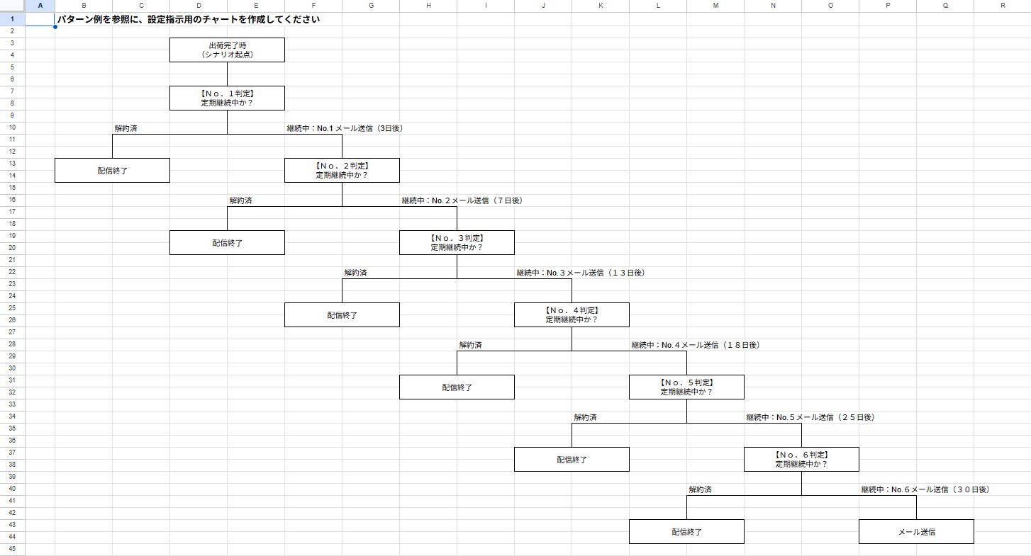
シナリオ作成フォーマットについて
①シナリオチャート

Slide 7
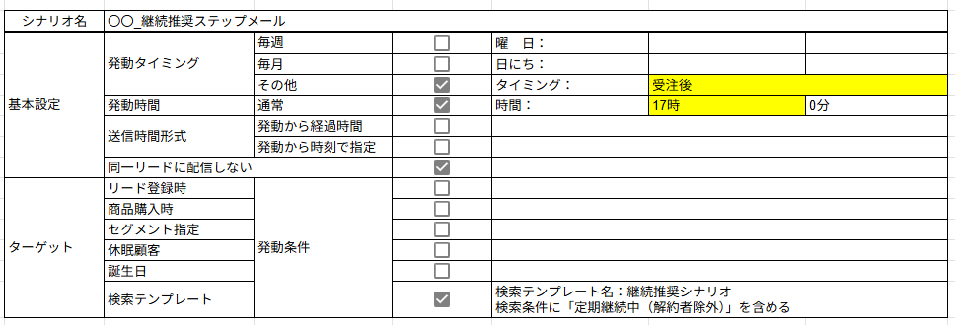
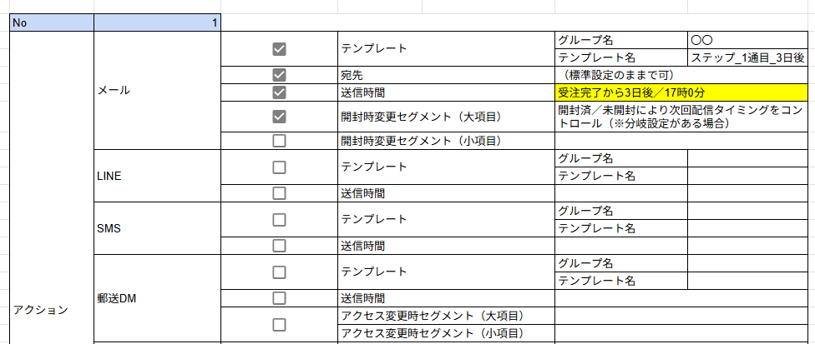
シナリオ作成フォーマットについて
②設計指示書

Slide 8
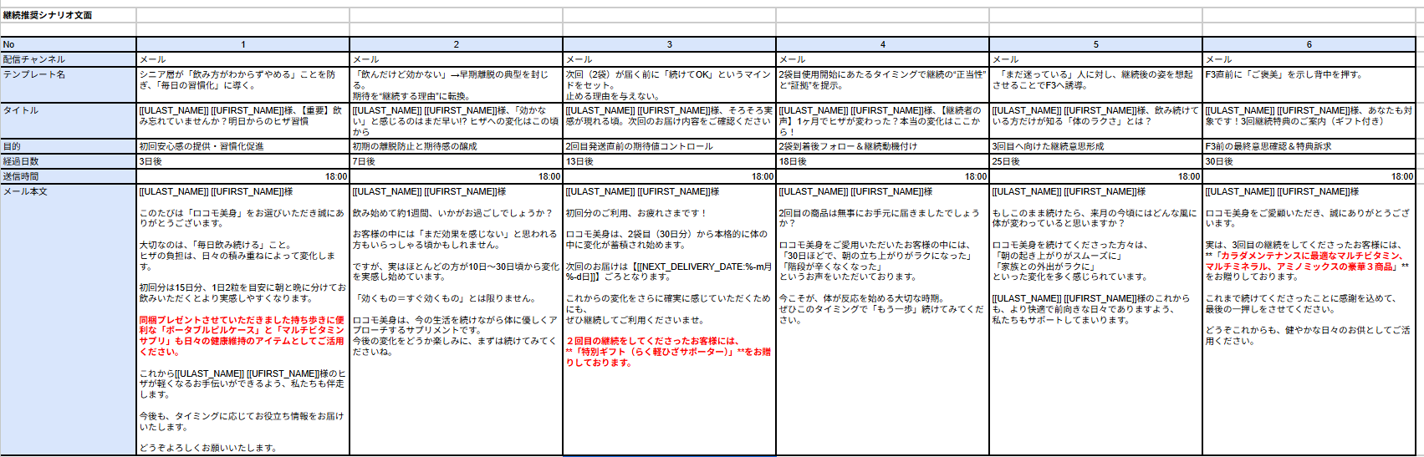
シナリオ作成フォーマットについて
③配信文面指示書

Slide 9
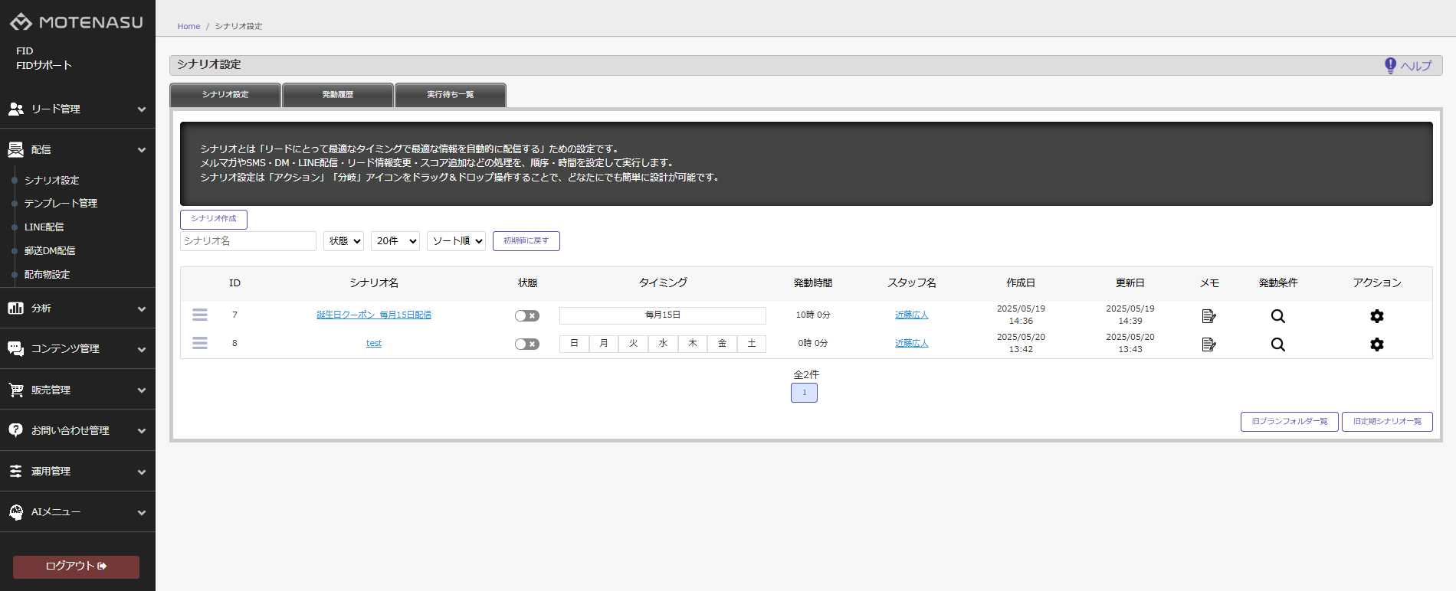
シナリオ配信設定について
管理画面 ＞ 配信 ＞ シナリオ設定

Slide 10
シナリオ配信設定について
管理画面 ＞ 配信 ＞ シナリオ設定 ＞ シナリオ作成

Slide 11
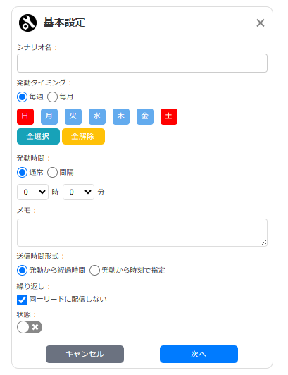
シナリオ配信設定について
シナリオ名を入力します
発動タイミング（別名トリガー）
シナリオを開始したい日時を指定します
毎週：曜日単位で発動
毎月：毎月の指定日で発動
通常：11時00分と設定した場合・・・・・毎日午前11時に 繰り返し発動されます
間隔：10分と設定した場合・・・・・・・・・・10分ごとに 繰り返し発動されます
※シナリオをオンにしたタイミングから設定した時間で繰り返し発動となります。
発動から経過時間・・・・・シナリオ発動から○分後/○日後に配信を実行
発動から時刻で指定・・・シナリオ発動から○時○分に配信を実行
条件に合致したリードへの重複配信を除外します。
同じ内容を複数回送らない場合はチェックをいれます。
有効にするとシナリオが設定した時間で発動します。

Slide 12
シナリオ配信設定について
発動時間について
発動時間：通常
発動時間：間隔
毎日○時○分に繰り返し発動します。
○時間○分ごとに繰り返し発動します。
例）10時に設定すると、毎日10時に発動します。
（1日1回）
例）10分に設定すると、10分ごとに繰り返し発動します。
10時にシナリオをオンにすると、１０時10分～50分
(1時間で5回）
10時10分
10時20分
10時
10時30分
10時40分
10時50分
※シナリオをオンにしたタイミングから設定した時間で繰り返し発動となります。

Slide 13

シナリオ配信設定について
送信時間形式について
発動から経過時間
発動から時刻で指定
配信のタイミングを
「シナリオが発動した(発動時間)時間から
〇分後 / ○日後」と指定できます。
配信のタイミングを
「シナリオが発動した(発動時間)時間から
〇分 / ○日」と指定できます。
1通目メルマガ
2通目メルマガ
1通目メルマガ
2通目メルマガ
シナリオ発動
シナリオ発動
12時
10分後
６時間後
12時
18時
2日後の12時
※2通目の配信時間は、1通目の配信時間からではなく、
シナリオ発動時間が起点となります。
※2通目の配信時間は、1通目の配信時間からではなく、
シナリオ発動時間が起点となります。
12時を起点にしたとき、10分後に配信（＝経過時間）は、12時10分に配信（＝時刻で指定）と同じ意味になります。
ただ、発動時間の設定によっては使い方が変わりますので、次のスライドをご確認ください。

Slide 14
シナリオ配信設定について
発動時間と送信時間形式の使い方について
 |  | 発動時間
 |  | 通常（毎日12時） | 間隔（10分ごと）
送信時間形式 | 発動から経過時間（5分後） | A（◎） | C（○）
 | 発動から時刻で指定（18時） | B（◎） | D（△）
・パターンA（◎） ： 発動時間（通常）×送信時間形式（発動から経過時間）
12時にシナリオが発動し、その5分後にメルマガが配信される設定です。
・パターンB（◎） ： 発動時間(通常)×送信時間形式(発動から時刻で指定)
12時にシナリオが発動し、その日の18時にメルマガが配信される設定です。
・パターンC（○） ： 発動時間(間隔)×送信時間形式(発動から経過時間)
(シナリオをオンにしたタイミングから）10分ごとにシナリオが発動し、その5分後にメルマガが配信される設定です。
例）10時にシナリオをオンにすると、10時10分にシナリオ発動⇒10時15分にメルマガ配信,10時20分にシナリオ発動⇒10時25分にメルマガ配信...というイメージです。
・パターンD（△） ： 発動時間(間隔)×送信時間形式(発動から時刻で指定)
(シナリオをオンにしたタイミングから）10分ごとにシナリオが発動し、その日の18時にメルマガが配信される設定です。
例）10時にシナリオをオンにすると、10時10分にシナリオ発動⇒18時にメルマガ配信,10時20分にシナリオ発動⇒18時にメルマガ配信...というイメージです。
※パターンAとパターンBはほぼ同じ使い方となり、よく使う設定です。ですが時刻で指定(パターンB)の方が配信時間を一目で確認可能なのでおすすめです。
※パターンCは、会員登録されるたびに初回サンクスメール配信を実施する際に使われることが多い設定です。ですがデータ連携がAPI等で即時でデータが更新される場合に利用されます。
※パターンDは、まとめて定刻（18時）に配信される設定となるため、あまり使わない設定です。

Slide 15
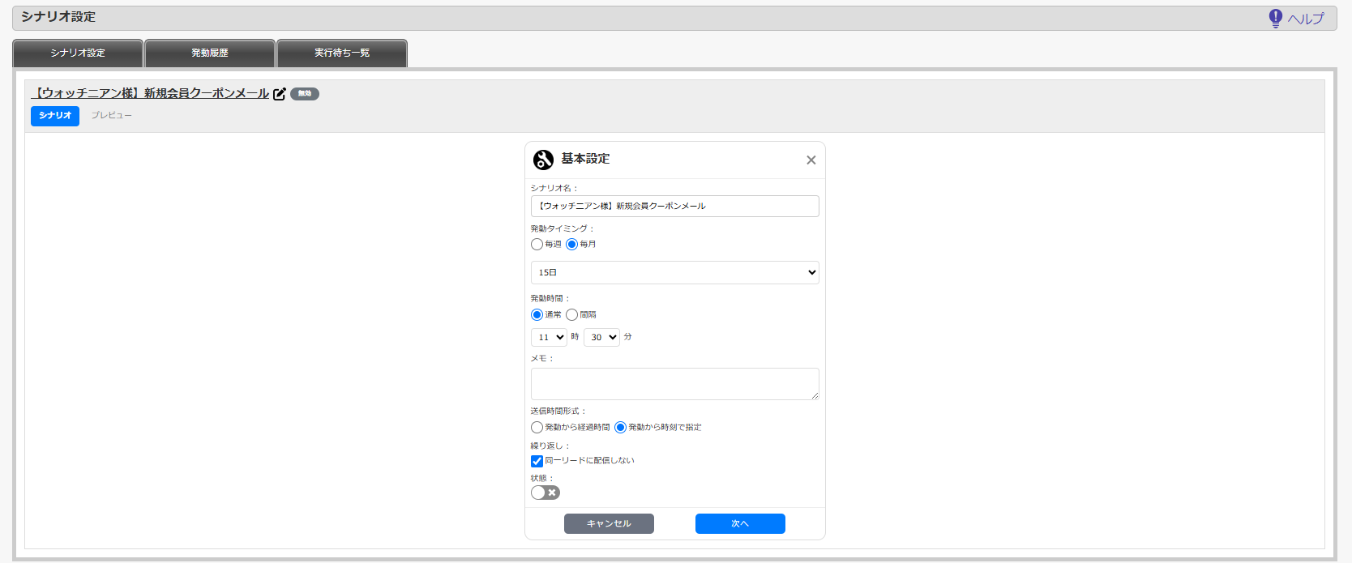
シナリオ配信設定について
毎月15日に、11時30分に発動するシナリオの設定

Slide 16
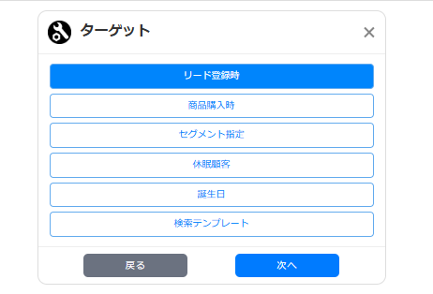
シナリオ配信設定について
・リード登録時：新規会員登録をした人
（例）〇日に会員登録をした人に配信
・商品購入時：対象商品購入者
（例）AとBの商品のうちAだけ購入した人
・セグメント指定：条件が分岐した人
（例）〇〇セグメントが付いている人のみ
・休眠顧客：一定期間サービスを利用していない人
（例）３ヵ月間購入していない人
・誕生日：誕生日の人
（例）今月が誕生日の人や誕生日から〇日前など
・検索テンプレート：複数の条件に当てはまる人
（例）新規会員登録者＆男性＆Aブランドなど
検索テンプレートについては、次のスライド をご確認ください

Slide 17
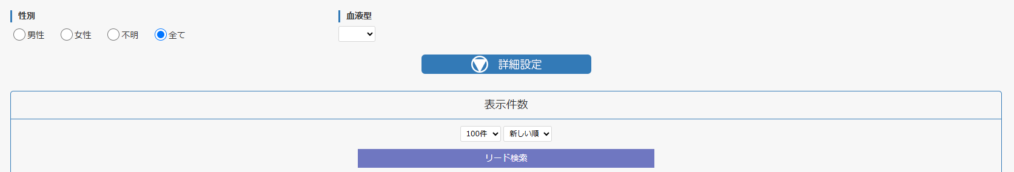
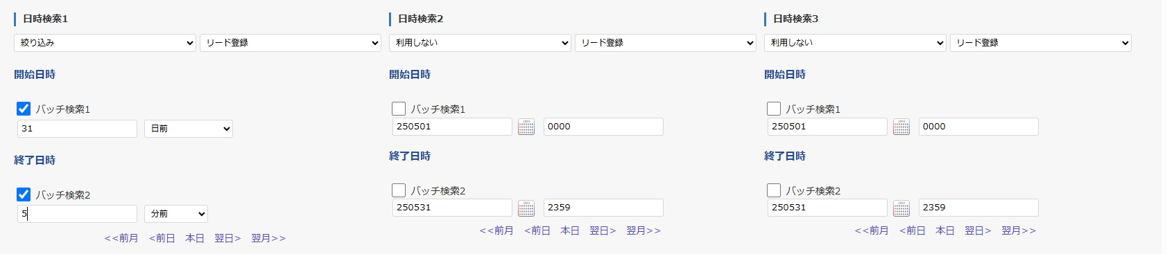
シナリオ配信設定（検索テンプレート作成方法）
今回は、会員登録日が31日以内＆購入履歴がないリード を例にしてテンプレートを作成します。
詳細設定 ＞ 日時検索１ ＞ 絞り込み：リード登録 ＞ 開始日時・終了日時 を指定します。
①会員登録日が31日以内のリードの抽出

Slide 18
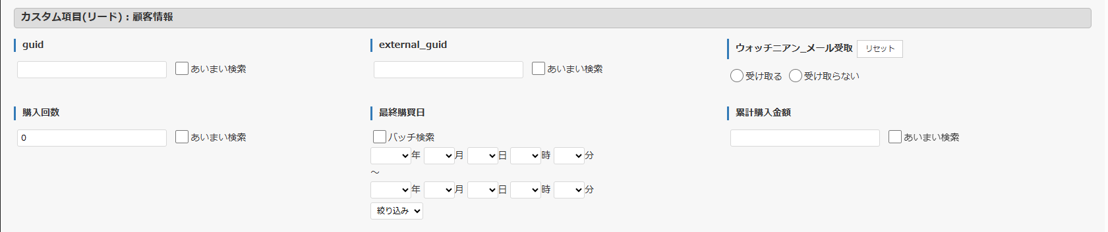
シナリオ配信設定（検索テンプレート作成方法）
今回は、会員登録日が31日以内＆購入履歴がないリード を例にしてテンプレートを作成します。
詳細設定 ＞ カスタム項目(リード):顧客情報 ＞ 購入回数 ＞ 0 を指定します。
※購入履歴がない＝購入回数が「0回」とみなしております。
②購入履歴がないリードの抽出
ページ最下部のテンプレート名を入力してセーブを押します。
新規会員クーポンメールを送信するリードを検索できるテンプレートが作成されます。

Slide 19
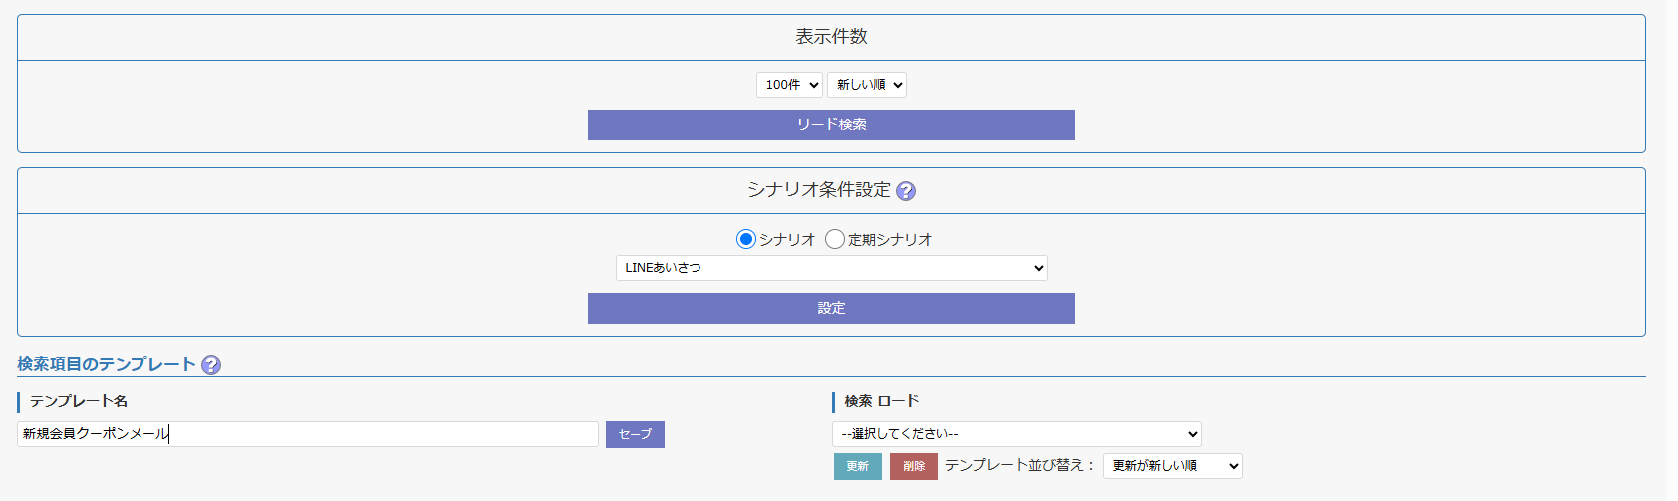
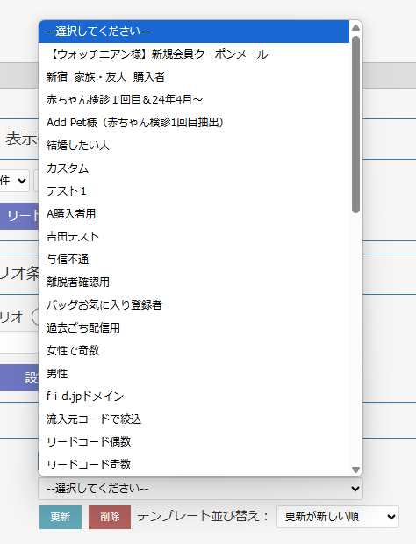
シナリオ配信設定（検索テンプレート作成方法）
今回は、会員登録日が31日以内＆購入履歴がないリード を例にしてテンプレートを作成します。
セーブをクリックした後、再度リード検索画面を確認すると、
セーブした検索テンプレートを選択できるようになります。
作成した検索テンプレートは、選択した状態で内容の修正（更新）や削除が可能です。

Slide 20
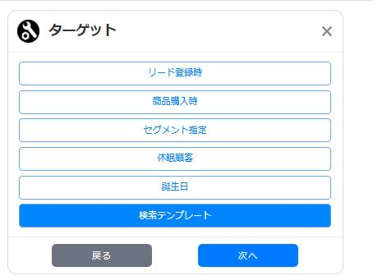
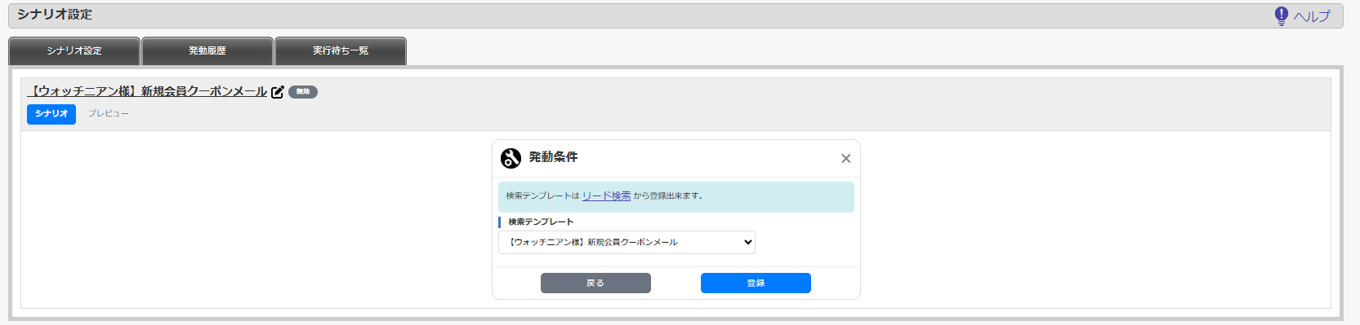
シナリオ配信設定について

Slide 21
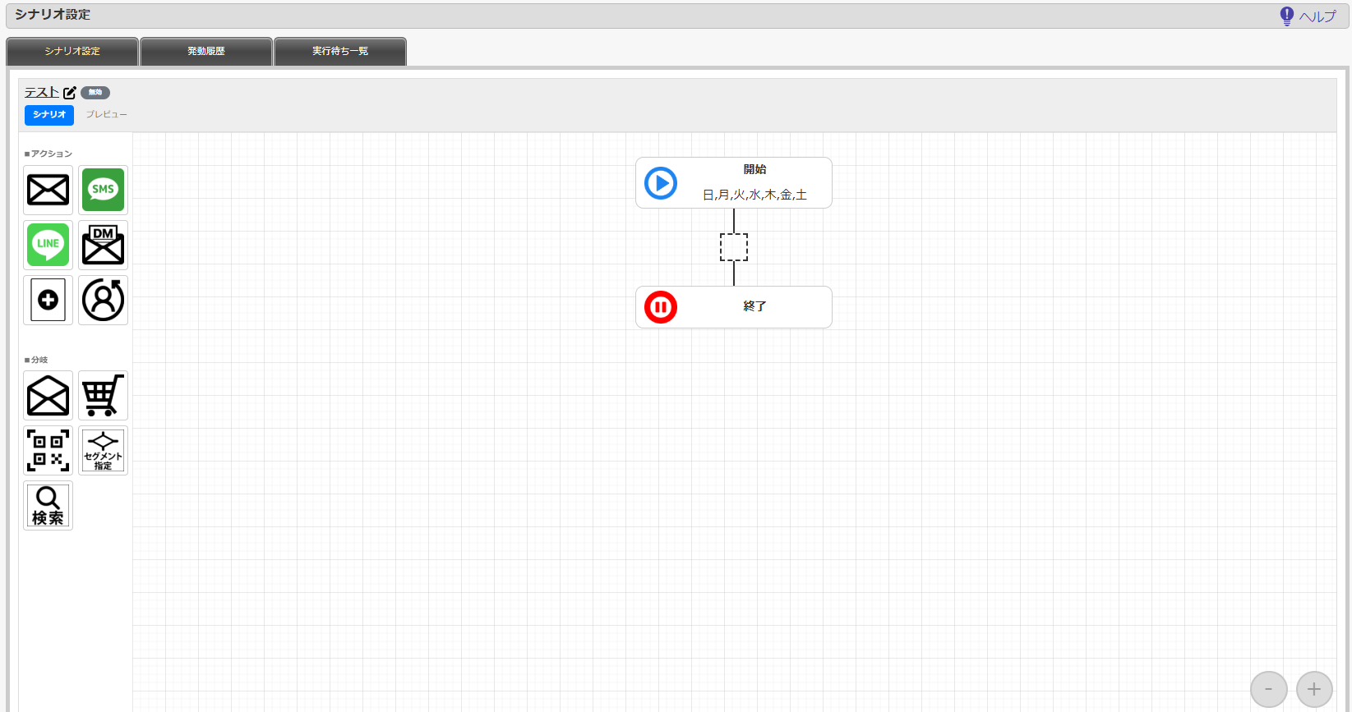
シナリオ配信設定について
右の編集アイコンをクリックするとシナリオ名の編集ができます。
プレビューモードでは画面内でプレビュー
発動をセットできます。
詳しくは こちら をご確認ください。
クリックすると基本設定
（配信時間やターゲット）を編集できます。
各配信種チャネルの設定アイコンです。
ドラッグ＆ドロップで設定枠に配置します。
条件分岐の設定アイコンです。
ドラッグ＆ドロップで設定枠に配置します。
アクション・分岐をドラッグ＆ドロップで配置します。
設置後、エレメントが出現します。
チャート部分の拡大・縮小を操作します。

Slide 22
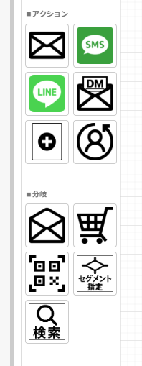
シナリオ配信設定について
①
②
①メール配信
②SMS配信
③LINE配信
④郵送DM
⑤スコア追加
⑥リード情報変更
③
④
⑤
⑥
⑦
⑧
⑦メール開封
⑧商品購入
⑨DM QRコードアクセス
⑩セグメント指定
⑪検索テンプレート
⑨
⑩
⑪

Slide 23
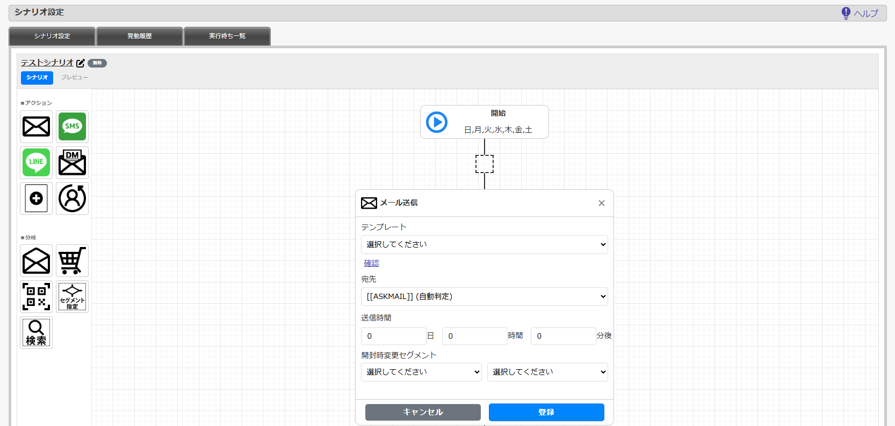
シナリオ配信設定について
メールアイコンをドラッグアンドドロップします
配信テンプレートを選択します。
配信テンプレートは、予め用意しておく必要がございます。
宛先は「from」の意味です
詳しくは 次のスライド を
ご確認ください
送信時間を設定します
メールを開封したリードに
セグメントを付与したい場合は選択します
登録で設定完了です

Slide 24
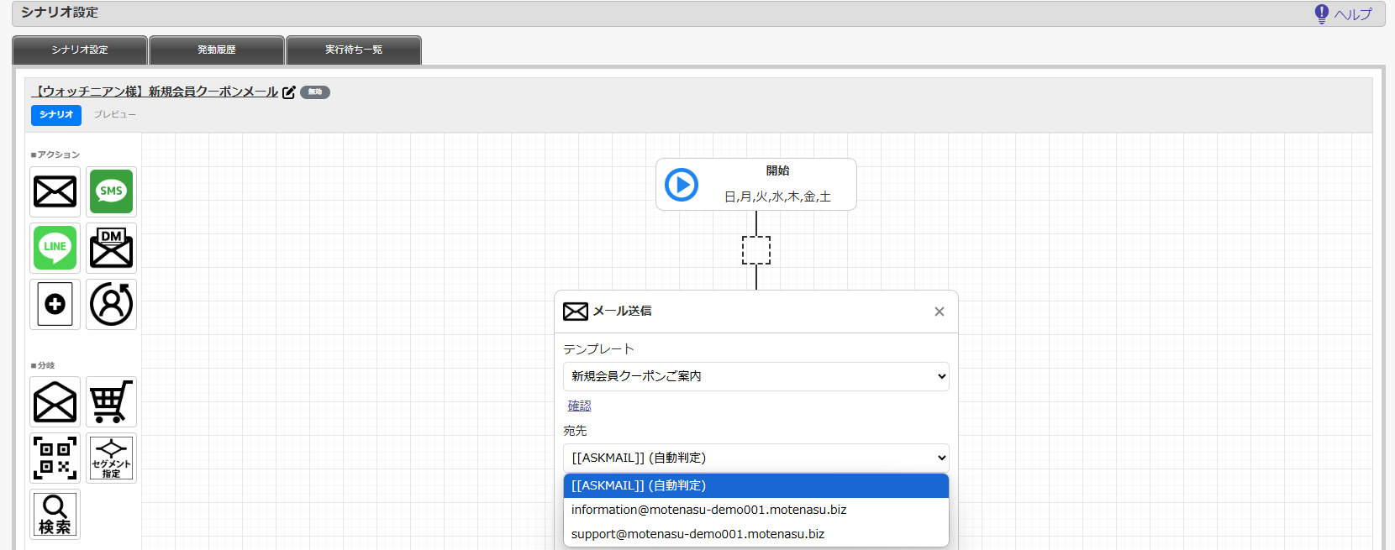
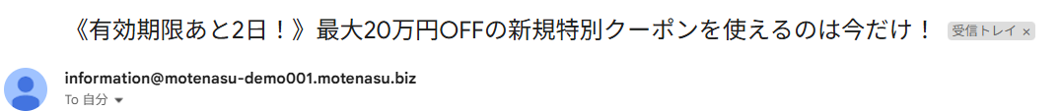
シナリオ配信設定について

Slide 25
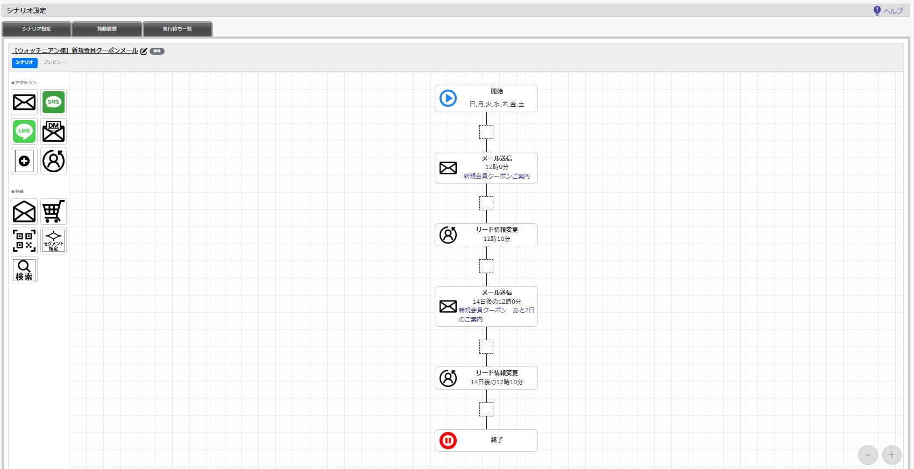
シナリオ配信設定について

Slide 26
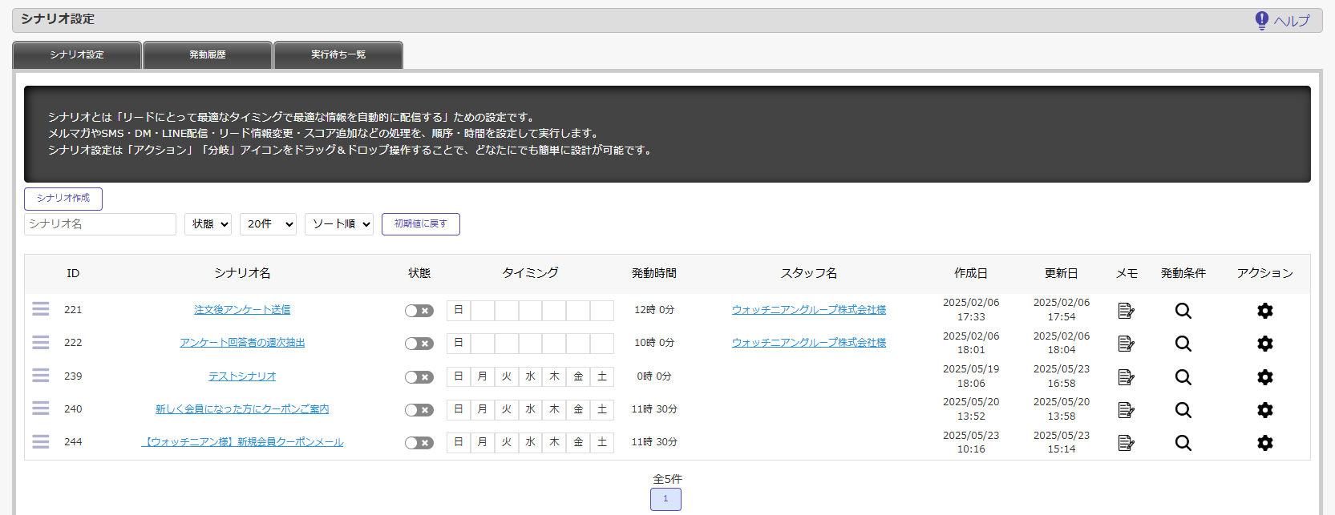
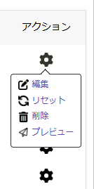
シナリオ配信設定について
編集：フローチャートへ移動してシナリオの編集を行います。
リセット：既に発動しているシナリオをすぐ再発動できるようになります。
削除：シナリオを削除します。
プレビュー：リードコードを指定してシナリオをテスト発動します。
オンにするとシナリオが設定した時間で発動します。
作成したシナリオ名をクリックすると「編集」と同様に、フローチャートに移動して シナリオの編集を行えます。

Slide 27
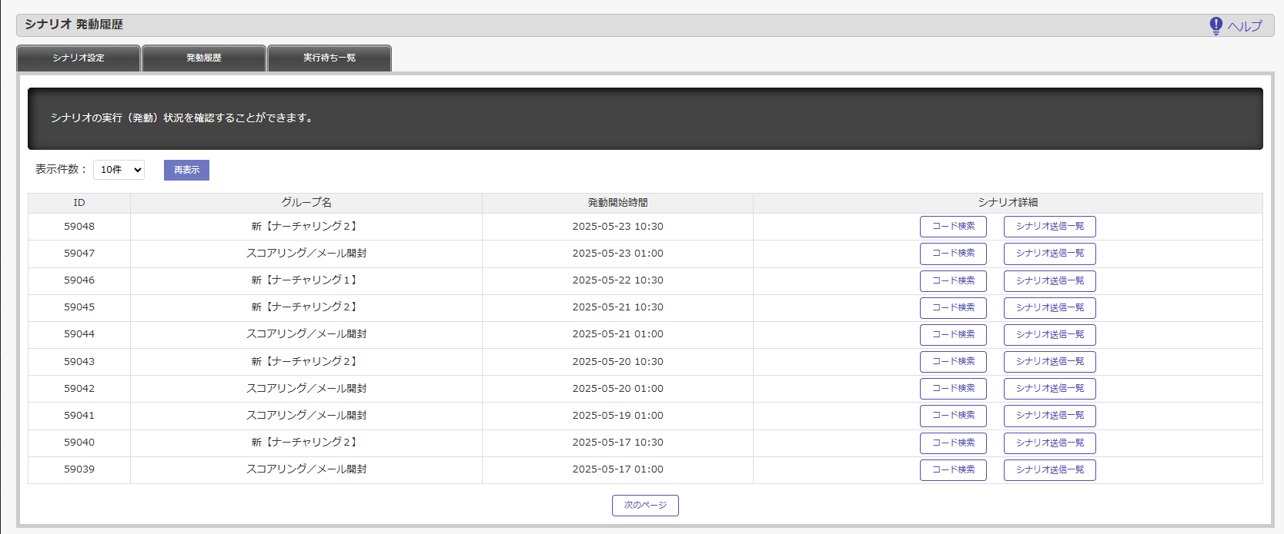
シナリオ配信設定について
シナリオの対象となったリードコード（検索結果）を表示します。
設定してあるシナリオのフローチャートを表示します。

Slide 28
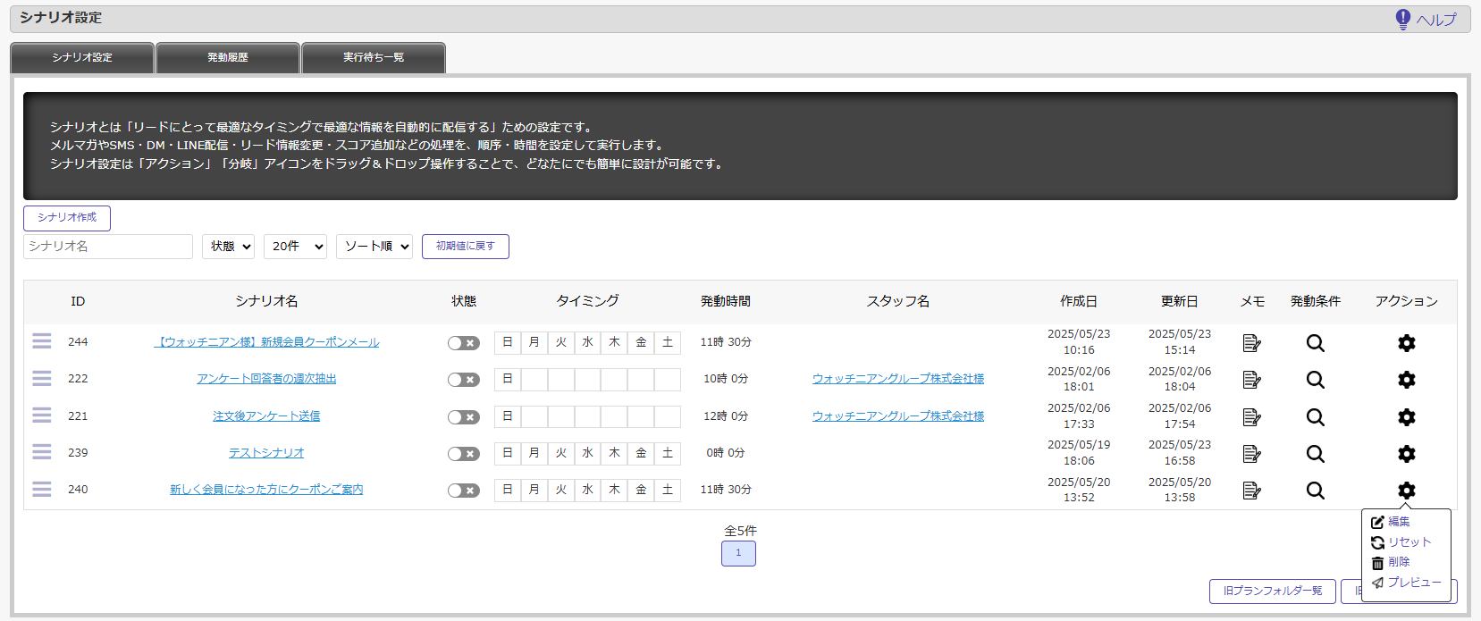
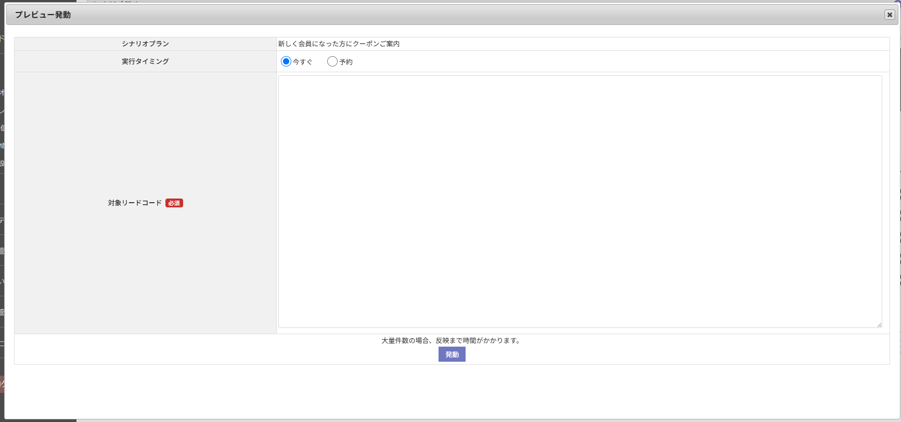
シナリオテスト配信方法について
プレビューはシナリオの状態が「✕（無効）」であっても発動します。
対象のリードがシナリオの条件に合致している場合のみ配信が行われます。
！件数が多い場合、配信に時間がかかりますのでご注意ください。
条件に当てはまるテストリードを作成いただき、テスト配信を実施ください。

Slide 29
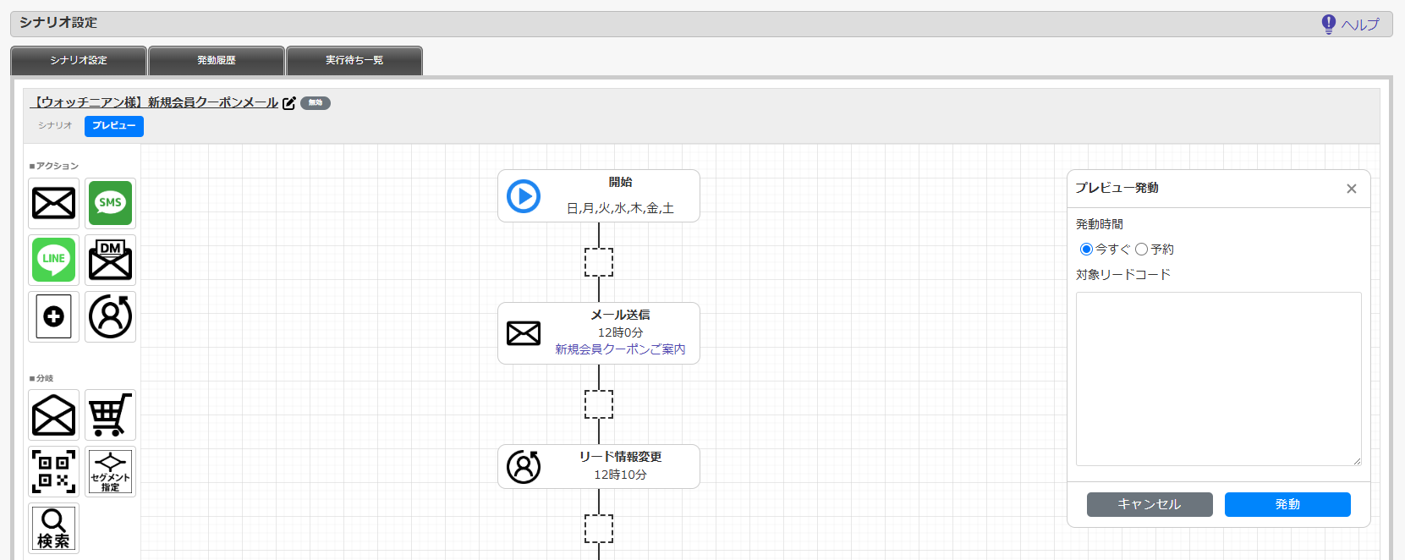
シナリオテスト配信方法について
条件に当てはまるテストリードを作成いただき、テスト配信を実施ください。

Slide 30
最後に
FIDでは、様々なシナリオ手順書をご用意しております。
シナリオ作成にあたりご不明な点がございましたら、ご遠慮なくカスタマサポートまでご連絡くださいませ。

